Slide 1
Esta clase va a ser
grabada
Notes:
Colocar todas las clases.

Slide 2
Clase 06. DATA SCIENCE
Introducción a la manipulación de datos con Pandas (Parte II)
Notes:
Obligatoria siempre

Slide 3

Objetivos de la clase
Conocer las estructuras de datos en Pandas
Comprender el uso de Pandas para la manipulación de grandes volúmenes de datos
Notes:
Obligatoria siempre. Indican aquello que se pretende que el estudiante logre con la clase. Recuerda que se enuncian en principio con el verbo en infinitivo delante (por ejemplo: “Comprender…”, “Analizar…”, “conocer…”, etc). Se debe destacar en negrita el verbo. Los objetivos deben ser concretos, medibles y coherentes con los contenidos.

Slide 4

MAPA DE CONCEPTOS
Series
Estructuras de datos de Pandas
Data Frames
Lectura desde archivos
Selección de elementos
Manipulación de datos con Pandas
Tratamiento de datos ausentes
Operaciones
Agregaciones
Introducción a las Series de TIempo
Conversión a Objetos de Tiempo
Operaciones sobre Strings
Notes:
Se puede usar para comenzar o finalizar la clase, según sea más conveniente. La información de este slide es de relleno.
Recurso: Mapa de conceptos (genérico)
Muestra rápidamente los contenidos de la clase y cómo se relacionan. Ayuda a los estudiantes a evitar “perderse” durante la clase, al avanzar en un sentido lineal una diapositiva tras otra. El ejemplo pertenece a la primera clase del curso UX/UI.
Sugerencia: -También se pueden mostrar con un menor énfasis o colores apagados, aquellos contenidos de clases anteriores y que se vinculen con la actual.
-Resaltar con color los temas que se abordan en la clase.
Colores
Categorías principales: Pleno en #27282d con texto en blanco.
Categorías secundarias (o a destacar): Pleno en #393b43 con texto en blanco.
Categorías terciarias: Borde en #393b43 con texto en #222222.

Slide 5

Repaso en Kahoot
Notes:
https://create.kahoot.it/details/e19411f1-2366-44b7-962a-ae484258cfe9

Slide 6
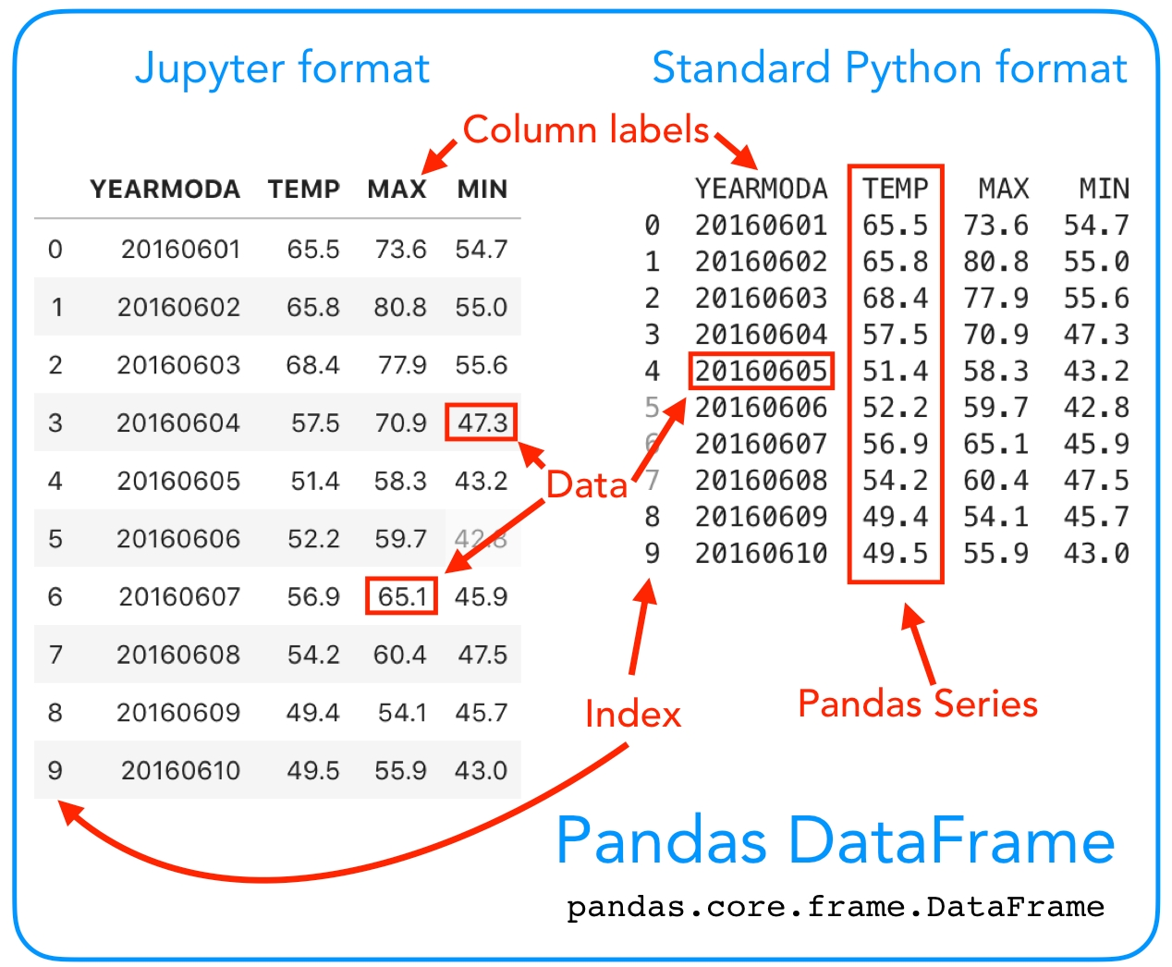
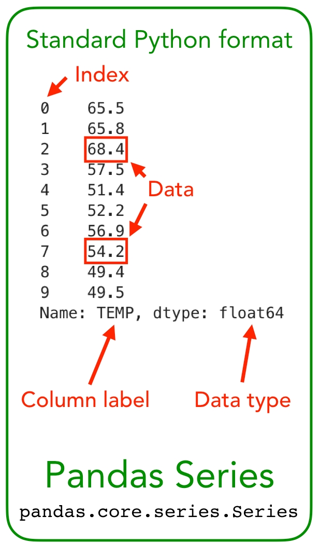
Introducción a la librería en Pandas
Pandas Data Frame
Pandas Series
Manejo de datos nulos
Notes:
Usar para slides de sólo texto. Si no alcanza, no sobrecargar, usar otra con el mismo título para indicar que continúa el mismo módulo.

Slide 7
Fuentes de
datos disponibles
Notes:
Usar para los módulos más importantes de la clase, donde se introducen conceptos que se ven en varios slides. No hay que usarla para todos los módulos.

Slide 8






Fuentes de datos disponibles
En esta pagina encontrarás muchas más APIs para descargar información: https://github.com/public-apis/public-apis#finance
Notes:
Usar para slides de sólo texto. Si no alcanza, no sobrecargar, usar otra con el mismo título para indicar que continúa el mismo módulo.

Slide 9
Series y
Data Frame
Notes:
Usar para los módulos más importantes de la clase, donde se introducen conceptos que se ven en varios slides. No hay que usarla para todos los módulos.

Slide 10
Recall: Pandas Series
Notes:
Usar para los subtemas de un módulo.

Slide 11
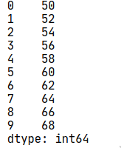

Pandas Series
… como los Numpy arrays, pero con índices
Se construyen a partir de otros objetos particulares, como las listas o los Numpy arrays
Tienen índice propio.
Numeros = range(50, 70, 2)
Numeros_serie = pd.Series(Numeros)
print(Numeros_serie)
👉
print(Numeros_serie[2])
👉
Notes:
Usar para slides de sólo texto. Si no alcanza, no sobrecargar, usar otra con el mismo título para indicar que continúa el mismo módulo.

Slide 12
Pandas Series (Resumen)
En resumen, las series son objetos 1D que tienen 3 componentes principales.
Índices: Pueden ser cualquier tipo de variable
Valores: Asociados a cada índice
Nombre: Que caracteriza a la serie
Notes:
Usar para slides de sólo texto. Si no alcanza, no sobrecargar, usar otra con el mismo título para indicar que continúa el mismo módulo.

Slide 13
Recall: Pandas Data Frames
Notes:
Usar para los subtemas de un módulo.

Slide 14
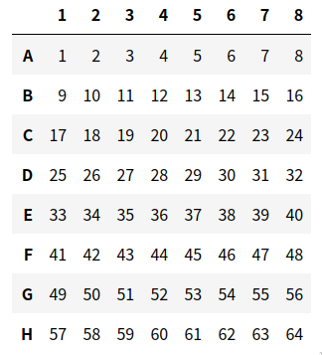
Pandas Data Frames
Construyendo un tablero de ajedrez con Panda Data Frames ♟️
Ajedrez_64 = np.arange(1,65).reshape(8,8)
Ajedrez_df = pd.DataFrame(
Ajedrez_64,
columns=range(1,9),
index=['A','B','C','D','E','F','G','H']
)
Ajedrez_df
👉
Notes:
Usar para slides de sólo texto. Si no alcanza, no sobrecargar, usar otra con el mismo título para indicar que continúa el mismo módulo.

Slide 15
Pandas DataFrames (Resumen)
En resumen las series son objetos 2D (filas x columnas) con las siguientes propiedades:
Índices: Pueden ser cualquier tipo de variable
Valores: Asociados a cada índice y a cada columna
Nombre: Que caracteriza al Dataframe
¡Son una generalización de series!
Notes:
Usar para slides de sólo texto. Si no alcanza, no sobrecargar, usar otra con el mismo título para indicar que continúa el mismo módulo.

Slide 16
Selección de
datos
Notes:
Usar para los módulos más importantes de la clase, donde se introducen conceptos que se ven en varios slides. No hay que usarla para todos los módulos.

Slide 17


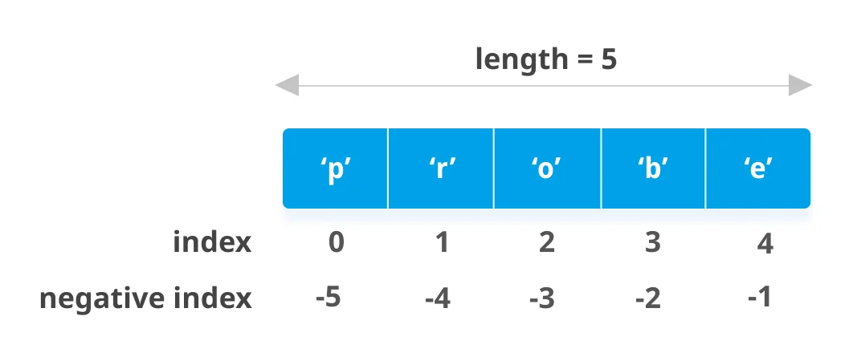
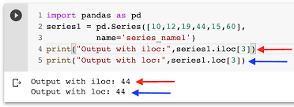

Recall: Selección de datos
Recordemos como se hacía selección de elementos en Series y DataFrames
¿Recuerdan la diferencia entre .loc y .iloc?

Slide 18
Recall: Selección de datos
Recordemos como se hacía selección de elementos en Series y DataFrames
¿Recuerdan la diferencia entre .loc y .iloc?
Notes:
Usar para slides de sólo texto. Si no alcanza, no sobrecargar, usar otra con el mismo título para indicar que continúa el mismo módulo.

Slide 19
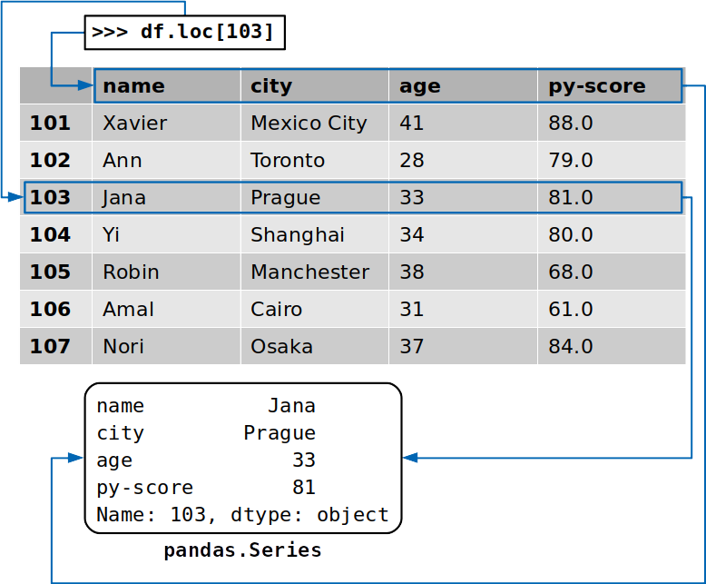
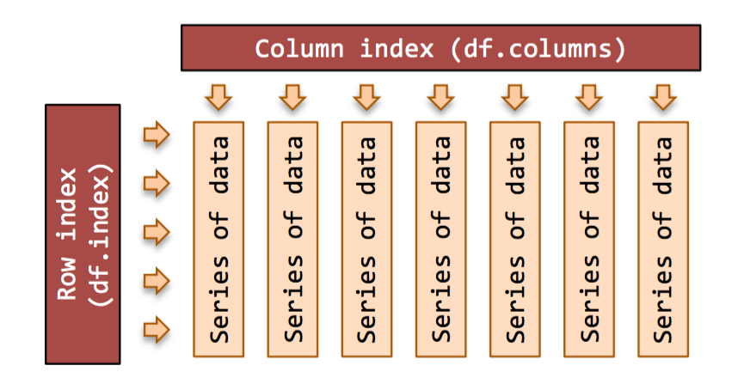
Recall: Selección de datos
Recordemos como se hacía selección de elementos en Series y DataFrames
Notes:
Usar para slides de sólo texto. Si no alcanza, no sobrecargar, usar otra con el mismo título para indicar que continúa el mismo módulo.

Slide 20
Operaciones con
datos
Notes:
Usar para los módulos más importantes de la clase, donde se introducen conceptos que se ven en varios slides. No hay que usarla para todos los módulos.

Slide 21
Manejo de datos nulos
Notes:
Usar para los subtemas de un módulo.

Slide 22


Manejo de datos nulos
Los datos nulos son uno de los problemas más comunes a los que se enfrenta un Data Scientist
Son un problema porque muchos algoritmos no están diseñados para trabajar con ellos y pueden disminuir el performance en general de las tareas de aprendizaje automático
Son más comunes de lo que las personas piensan.
Pueden surgir por malos esquemas de muestreo, falla de sensores, renuencia a responder en encuestas, malos diseños de captura de datos
REEMPLAZAR
POR IMAGEN
Notes:
Usar para slides de texto e imagen. Si no alcanza, no sobrecargar, usar otra con el mismo título para indicar que continúa el mismo módulo.

Slide 23

Manejo de datos nulos
Para poder manejar estos datos, en general, se usan las siguientes estrategias:
Introducir un valor constante para los nulos o una categoría llamada Desconocido en variables categóricas
Reemplazar por un valor seleccionado al azar de los otros registros:
Usar la media, mediana o moda para rellenar el valor
Valor estimado usando un modelo
Podemos aplicar estas técnicas de forma manual o usando
SimpleImputer de ScikitLearn
Notes:
Usar para slides de sólo texto. Si no alcanza, no sobrecargar, usar otra con el mismo título para indicar que continúa el mismo módulo.

Slide 24

Manejo de datos nulos
¡Les pedimos que abran el documento correspondiente en Google Collab para que podamos trabajar juntos el ejemplo en vivo sobre cómo trabajar datos nulos!
Notes:
Usar para slides de sólo texto. Si no alcanza, no sobrecargar, usar otra con el mismo título para indicar que continúa el mismo módulo.

Slide 25

Manejo de datos nulos: Forma Manual
Si queremos reemplazar las columnas numéricas por media podemos hacer esto
0 1 2 3 4 5 6 7 8
0 6.0 148.0 72.0 35.0 NaN 33.6 0.627 50 1.0
1 1.0 85.0 66.0 29.0 NaN 26.6 0.351 31 NaN
2 8.0 183.0 64.0 NaN NaN 23.3 0.672 32 1.0
3 1.0 89.0 66.0 23.0 94.0 28.1 0.167 21 NaN
4 NaN 137.0 40.0 35.0 168.0 43.1 2.288 33 1.0
url='https://raw.githubusercontent.com/jbrownlee/Datasets/master/pima-indians-diabetes.csv'
df= pd.read_csv(url,sep=',', header=None)
print(df.shape)
👉
0 1 2 3 4 5 6 7 8
0 6.00 148.0 72.0 35.00 155.55 33.6 0.63 50 1.0
1 1.00 85.0 66.0 29.00 155.55 26.6 0.35 31 1.0
2 8.00 183.0 64.0 29.15 155.55 23.3 0.67 32 1.0
3 1.00 89.0 66.0 23.00 94.00 28.1 0.17 21 1.0
4 4.49 137.0 40.0 35.00 168.00 43.1 2.29 33 1.0
# reemplazar con la media
df.fillna(df.mean(), inplace=True)
print(df.shape)
👉

Slide 26
Manejo de datos nulos: SimpleImputer
Si queremos reemplazar las columnas numéricas por media podemos hacer esto
0 1 2 3 4 5 6 7 8
0 6.0 148.0 72.0 35.0 NaN 33.6 0.627 50 1.0
1 1.0 85.0 66.0 29.0 NaN 26.6 0.351 31 NaN
2 8.0 183.0 64.0 NaN NaN 23.3 0.672 32 1.0
3 1.0 89.0 66.0 23.0 94.0 28.1 0.167 21 NaN
4 NaN 137.0 40.0 35.0 168.0 43.1 2.288 33 1.0
url='https://raw.githubusercontent.com/jbrownlee/Datasets/master/pima-indians-diabetes.csv'
df= pd.read_csv(url,sep=',', header=None)
print(df.shape)
👉
# reemplazar con la media
valores = df.values #numpy array con los valores
imputador = SimpleImputer(missing_values=np.nan, strategy='mean') #definir el imputador
# transformar el dataset
transformados = imputador.fit_transform(valores)
transformados=pd.DataFrame(transformados)
print(transformados.head().round(2))
Missing: 0
0 1 2 3 4 5 6 7 8
0 6.00 148.0 72.0 35.00 155.55 33.6 0.63 50.0 1.0
1 1.00 85.0 66.0 29.00 155.55 26.6 0.35 31.0 1.0
2 8.00 183.0 64.0 29.15 155.55 23.3 0.67 32.0 1.0
3 1.00 89.0 66.0 23.00 94.00 28.1 0.17 21.0 1.0
4 4.49 137.0 40.0 35.00 168.00 43.1 2.29 33.0 1.0
👉

Slide 27
Manejo de datos nulos: SimpleImputer
Si queremos reemplazar las columnas numéricas por mediana podemos hacer esto
url='https://raw.githubusercontent.com/jbrownlee/Datasets/master/pima-indians-diabetes.csv'
df= pd.read_csv(url,sep=',', header=None)
print(df.shape)
0 1 2 3 4 5 6 7 8
0 6.0 148.0 72.0 35.0 NaN 33.6 0.627 50 1.0
1 1.0 85.0 66.0 29.0 NaN 26.6 0.351 31 NaN
2 8.0 183.0 64.0 NaN NaN 23.3 0.672 32 1.0
3 1.0 89.0 66.0 23.0 94.0 28.1 0.167 21 NaN
4 NaN 137.0 40.0 35.0 168.0 43.1 2.288 33 1.0
👉
# reemplazar con la mediana
valores = df.values #numpy array con los valores
imputador = SimpleImputer(missing_values=np.nan, strategy='median') #definir el imputador
# transformar el dataset
transformados = imputador.fit_transform(valores)
transformados=pd.DataFrame(transformados)
print(transformados.head().round(2))
0 1 2 3 4 5 6 7 8
0 6.0 148.0 72.0 35.0 125.0 33.6 0.63 50.0 1.0
1 1.0 85.0 66.0 29.0 125.0 26.6 0.35 31.0 1.0
2 8.0 183.0 64.0 29.0 125.0 23.3 0.67 32.0 1.0
3 1.0 89.0 66.0 23.0 94.0 28.1 0.17 21.0 1.0
4 4.0 137.0 40.0 35.0 168.0 43.1 2.29 33.0 1.0
👉

Slide 28
Manejo de datos nulos: SimpleImputer
Si queremos reemplazar las columnas numéricas por moda podemos hacer esto
url='https://raw.githubusercontent.com/jbrownlee/Datasets/master/pima-indians-diabetes.csv'
df= pd.read_csv(url,sep=',', header=None)
print(df.shape)
0 1 2 3 4 5 6 7 8
0 6.0 148.0 72.0 35.0 NaN 33.6 0.627 50 1.0
1 1.0 85.0 66.0 29.0 NaN 26.6 0.351 31 NaN
2 8.0 183.0 64.0 NaN NaN 23.3 0.672 32 1.0
3 1.0 89.0 66.0 23.0 94.0 28.1 0.167 21 NaN
4 NaN 137.0 40.0 35.0 168.0 43.1 2.288 33 1.0
👉
# reemplazar con la moda
valores = df.values #numpy array con los valores
imputador = SimpleImputer(missing_values=np.nan, strategy='most_frequent') #definir el imputador
# transformar el dataset
transformados = imputador.fit_transform(valores)
transformados=pd.DataFrame(transformados)
print(transformados.head().round(2))
0 1 2 3 4 5 6 7 8
0 6.0 148.0 72.0 35.0 105.0 33.6 0.63 50.0 1.0
1 1.0 85.0 66.0 29.0 105.0 26.6 0.35 31.0 1.0
2 8.0 183.0 64.0 32.0 105.0 23.3 0.67 32.0 1.0
3 1.0 89.0 66.0 23.0 94.0 28.1 0.17 21.0 1.0
4 1.0 137.0 40.0 35.0 168.0 43.1 2.29 33.0 1.0
👉

Slide 29

Agregaciones con Pandas

Slide 30
Agregaciones con
Pandas
Notes:
Usar para los módulos más importantes de la clase, donde se introducen conceptos que se ven en varios slides. No hay que usarla para todos los módulos.

Slide 31
Recall: Agregaciones
De la clase anterior recordemos que ...
Las agregaciones son un tipo de operación.
Se realizan sobre un conjunto de datos.
Retornan un resultado que es una medida resumen del conjunto de datos
Las principales agregaciones de Numpy son:
np.sum, np.mean, np.max, np.std, np.var
Notes:
Usar para slides de sólo texto. Si no alcanza, no sobrecargar, usar otra con el mismo título para indicar que continúa el mismo módulo.

Slide 32
Agregaciones en Pandas
Pandas permite realizar agregaciones sobre Data Frames enteros o porciones del mismo.
En primer lugar, importemos nuestro dataset de prueba:
Descargue el archivo con formato .csv desde este enlace.
Copie la ruta del archivo y pásela al método read_csv de Pandas:
df_lluvias_archivo = pd.read_csv('<ruta>/pune_1965_to_2002.csv')
Notes:
Usar para slides de sólo texto. Si no alcanza, no sobrecargar, usar otra con el mismo título para indicar que continúa el mismo módulo.

Slide 33
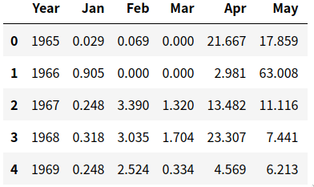
Lectura de Datasets
Hasta el momento, nuestro dataset luce así:
Se trata de mediciones de precipitaciones (en milímetros)
Existe un total de trece columnas, una para el año y otras doce para cada uno de los meses
Tiene un índice numérico.
Sería conveniente que el índice sea la columna Year 🤔
Construyamos un nuevo Data Frame con este índice
Notes:
Usar para slides de sólo texto. Si no alcanza, no sobrecargar, usar otra con el mismo título para indicar que continúa el mismo módulo.

Slide 34


Lectura de Datasets
indice = list(df_lluvias_archivo.Year)
indice
👉
columnas = df_lluvias_archivo.columns[1:]
columnas
👉
Guardamos en un arreglo todos los valores, excepto los de la primera columna
👉
valores = df_lluvias_archivo.values[:,1:]
Notes:
Usar para slides de sólo texto. Si no alcanza, no sobrecargar, usar otra con el mismo título para indicar que continúa el mismo módulo.

Slide 35
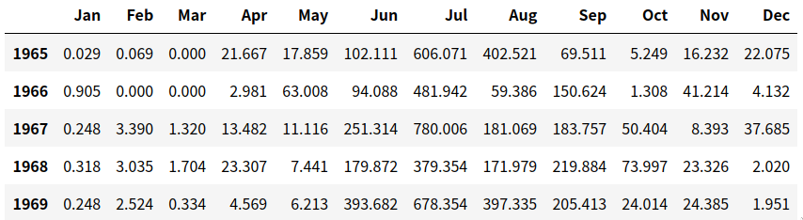
Lectura de Datasets
Ensamblamos las partes… 🦾🤖
¡Y listo! Ya tenemos preparado nuestro Data Frame
df_lluvias = pd.DataFrame(valores,index=indice,columns=columnas)
df_lluvias
Notes:
Usar para slides de sólo texto. Si no alcanza, no sobrecargar, usar otra con el mismo título para indicar que continúa el mismo módulo.

Slide 36
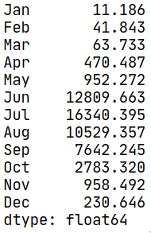
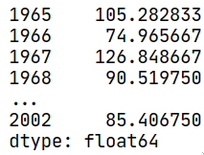
Agregaciones en Pandas
Suma de las precipitaciones para cada mes.
Promedio de precipitaciones de cada año.
👉
df_lluvias.sum()
df_lluvias.mean(axis='columns')
👉
Notes:
Usar para slides de sólo texto. Si no alcanza, no sobrecargar, usar otra con el mismo título para indicar que continúa el mismo módulo.

Slide 37
El método Describe
Notes:
Usar para los subtemas de un módulo.

Slide 38
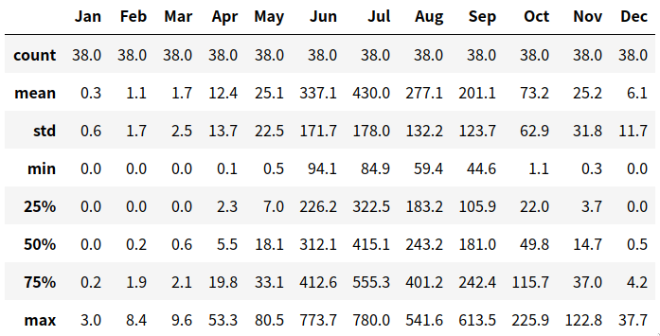
El método describe
👉
df_lluvias.describe().round(1)
Este método nos ayuda a…
Obtener un breve resumen del Data Frame con describe()
Redondear los valores de un Data Frame con el método round()

Slide 39
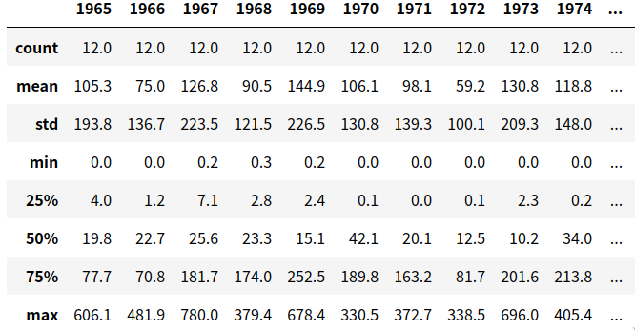
El método describe
Si transponemos el Data Frame antes de aplicar describe, obtenemos el resumen según el año
👉
df_lluvias.T.describe().round(1)

Slide 40
El método Groupby
Notes:
Usar para los subtemas de un módulo.

Slide 41
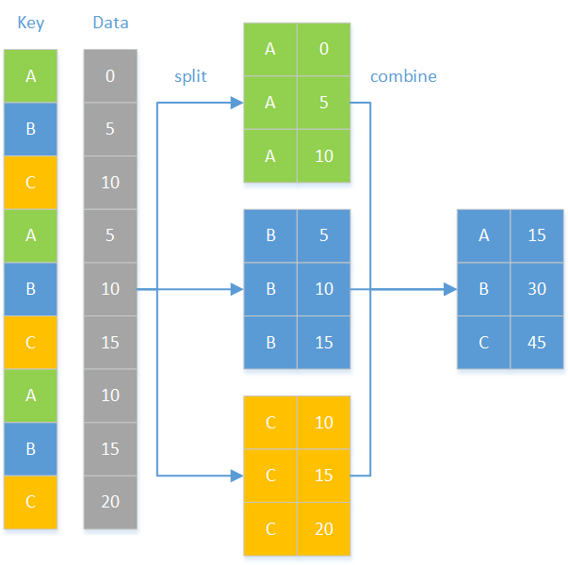
El método groupby
La función groupby () se utiliza para dividir los datos en grupos según algunos criterios.
Los objetos pandas se pueden dividir en cualquiera de sus ejes.
Se puede realizar cualquier operación con las agrupaciones siempre y cuando el tipo de dato lo permita

Slide 42
El método groupby
Jan Feb Mar
Year
1965 0.029 0.069 0.000
1966 0.905 0.000 0.000
1967 0.248 3.390 1.320
1968 0.318 3.035 1.704
1969 0.248 2.524 0.334
1970 0.070 0.000 0.001
1971 0.000 0.000 0.000
1972 0.000 0.029 0.000
1973 0.000 2.969 0.234
1974 0.000 0.000 6.427
1975 0.333 0.585 0.000
1976 0.000 0.000 5.993
1977 0.000 2.981 3.289
1978 0.061 4.197 4.004
El método groupby nos permite agrupar por una o más categorías y posteriormente aplicar una función de resumen por ejemplo (media, mediana, moda, max, min).
print(df_lluvias_archivo.groupby('Year')['Jan','Feb','Mar'].mean().head(15))
👉

Slide 43
☕
Break
¡10 minutos y volvemos!
Notes:
Obligatoria siempre. A la hora del Break, entre 5 y 10 minutos. Considerar ubicar este espacio en un momento adecuado de la clase. Al volver, mostrar los resultados de la pregunta del anterior slide y generar un breve intercambio.

Slide 44
Operaciones con
Strings
Notes:
Usar para los módulos más importantes de la clase, donde se introducen conceptos que se ven en varios slides. No hay que usarla para todos los módulos.

Slide 45
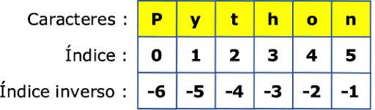
Operaciones con Strings
A menudo, tendremos que trabajar con datos en forma de Strings, es decir cadenas de caracteres o texto.
Es muy probable que no tengan el formato requerido
Pandas provee métodos para manipular Strings masivamente

Slide 46
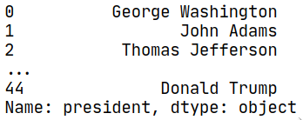
Operaciones con Strings
Para estos ejemplos, usaremos el dataset de presidentes de EEUU, ¡trabajaremos juntos en vivo!
1) Descargue el archivo .csv en este enlace.
2) Seleccione la columna president
Presidentes_archivo = pd.read_csv('<ruta>/us_presidents 2.csv')
Presidentes_nombres = pd.Series(Presidentes_archivo['president']) Presidentes_nombres

Slide 47
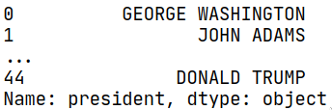
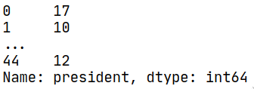
Operaciones con Strings
Veamos algunos ejemplos...
Convertir a mayúsculas
Longitud total, incluyendo espacios y otros caracteres que puedan aparecer
👉
Presidentes_nombres.str.upper()
👉
Presidentes_nombres.str.len()

Slide 48
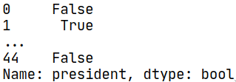
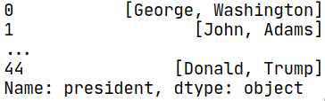
Operaciones con Strings
Veamos algunos ejemplos...
Evaluar si comienzan con una determinada letra
Separar en una lista usando el espacio como separador
Presidentes_nombres.str.startswith('J')
👉
Presidentes_nombres.str.split())
👉

Slide 49
Introducción a Series de Tiempo
Notes:
Usar para los subtemas de un módulo.

Slide 50
Series de Tiempo … datos, ligados al tiempo
Son tipos de datos especiales donde el tiempo toma un rol fundamental.
Observamos cambios en los valores de la variable a lo largo del tiempo.
Si ignoramos esa dimensión temporal, los valores pierden contexto.
Son variables aleatorias indexadas por el tiempo

Slide 51
Series de Tiempo … datos, ligados al tiempo 🕐
Python provee tres tipos de datos relacionados al tiempo:
Time stamp o marca de tiempo: representan un punto en el tiempo. Por ejemplo, fecha y hora.
Período: representan un intervalo de tiempo. Por ejemplo, los minutos transcurridos desde que comenzó la clase hasta ahora.
Duración: representa una duración medida en tiempo, pero independientemente del momento en que sucede. Por ejemplo, 15 minutos.

Slide 52
Series de Tiempo … datos, ligados al tiempo.
Por su parte, Pandas provee un objeto índice para cada uno de esos objetos temporales:
Tipo de dato | Objeto en Python | Índice en Pandas
Time stamp | Timestamp | DateTimeIndex
Período | Period | PeriodIndex
Duración | Timedelta | TimeDeltaIndex

Slide 53

Ejemplo en vivo
Comprendamos el uso y manipulación de objetos tipo serie de Tiempo en Python
Notes:
“Ejemplo en vivo”
El docente realizará una tarea compartiendo la pantalla en vivo. Se centrará en los pasos y los aspectos a tener en cuenta.

Slide 54
Operando objetos de tiempo
Notes:
Usar para los subtemas de un módulo.

Slide 55





Operando objetos de tiempo Veamos algunos ejemplos...
Convertir String a Timestamp:
Días desde el 3 de enero al del 2020 al 10 de enero del 2020:
fecha = pd.to_datetime('03/01/2020',dayfirst=True)
fecha
👉
fin = pd.to_datetime('10/01/2020',dayfirst=True)
fechas_1 = pd.date_range(start=fecha, end=fin)

Slide 56
Operando objetos de tiempo Veamos algunos ejemplos...
Ocho fechas desde el 3 de enero de 2020, con períodos:
La frecuencia por defecto es de un día. Por lo tanto, ocho períodos representan ocho días.
fechas_2 = pd.date_range(start=fecha, periods=8)
fechas_2
👉

Slide 57
Operando objetos de tiempo Veamos algunos ejemplos...
Cambiando la frecuencia a meses en lugar de días:
Notar que como día se toma el último de cada período
fechas_3 = pd.date_range(start= fecha, periods= 8, freq='M')
fechas_3
👉

Slide 58

Operando objetos de tiempo Veamos algunos ejemplos...
Ocho meses consecutivos, a partir del mes de inicio:
mes_inicio = fecha.strftime('%Y-%m')
mes_inicio
👉
fechas_4 = pd.period_range(start=mes_inicio, periods=8, freq='M')
fechas_4
👉

Slide 59
Operando objetos de tiempo Veamos algunos ejemplos...
¿Cuánto tiempo pasó desde el primer periodo al último?
¡Al utilizar operadores normales sobre objetos de tiempo, obtenemos como resultado objetos de tiempo!
cuanto_tiempo = fechas_3[7] - fechas_3[0]
cuanto_tiempo
👉

Slide 60

Operando objetos de tiempo Veamos algunos ejemplos...
¿Cuántos meses pasaron desde el primer periodo al último?
👉
cuanto_tiempo_meses = fechas_3[7].to_period('M') - fechas_3[0].to_period('M')
cuanto_tiempo_meses
👉

Slide 61
Conversión a DateTimeIndex
Notes:
Usar para los subtemas de un módulo.

Slide 62
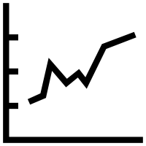
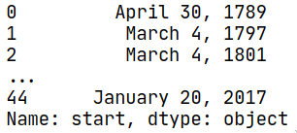

Conversión a DateTimeIndex Veamos algunos ejemplos...
Ahora que sabemos manipular objetos de tiempo, retomemos el Data Frame de presidentes. Seleccionamos las fechas de asunción
fechas_presidentes_orig = Presidentes_archivo['start'] fechas_presidentes_orig
👉
type(fechas_presidentes_orig)
👉
❌

Slide 63

Conversión a DateTimeIndex Veamos algunos ejemplos...
Transformemos las fechas en formato string a índices de tiempo
fechas_presidentes = pd.DatetimeIndex(fechas_presidentes_orig)
fechas_presidentes
👉
✔️

Slide 64
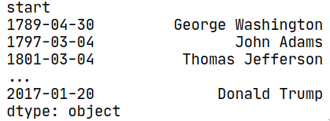
Conversión a DateTimeIndex Veamos algunos ejemplos...
Ahora que tenemos las fechas en el tipo de dato correcto, construyamos la Serie
Serie_presidentes = pd.Series(Presidentes_nombres.values,index=fechas_presidentes) Serie_presidentes
¡Listo! Ya podemos ejecutar operaciones con objetos de tiempo.

Slide 65

Manipulación de Dataframes con Pandas
Duración: 15 minutos
Notes:
Usar para Actividades en clase.

Slide 66
ACTIVIDAD EN CLASE
Manipulación de Dataframes con Pandas
Trabajaremos de forma individual.
Tiempo estimado: 15 minutos.
Ir al siguiente repositorio y descargar el siguiente archivo (BTCUSD_1hr.csv): Bitcoin
Cargar el archivo usando la función pd.read_csv()
Utilizar el método .describe() para obtener un resumen numérico rápido de las variables
Obtenga la cantidad de nulos por medio del atributo .isna()
Extraer el mes de la columna Date y utilizar el método .groupby() para calcular la media mensual para cada variable
Hacer un gráfico de los precios de Bitcoin y analizar tendencias. Que medida se les ocurre pueda establecer la volatilidad cada día?
Notes:
Usar para las subsiguientes slides de Actividades en clase.

Slide 67
¿Preguntas?
Notes:
Obligatoria. Se sugiere ubicar al finalizar la explicación de algún tema, para abrir formalmente el espacio de preguntas y ordenar la interacción.

Slide 68
CLASE N°6
Glosario
Manejo de datos nulos: conjunto de técnicas que nos permiten manipular y trabajar con los datos nulos (e.g Imputación, eliminación, reemplazo por un valor representativo como la mediana)
Método Describe: método incorporado en los dataframes para obtener un resumen numérico básico de las variables numéricas presentes (conteo, min, max, media, cuartiles, desviación estándar)
Método Groupby: método incorporado en los dataframes que permite agrupar los datos por agluna categoría específica y aplicar alguna función de agregación
Operaciones con strings: son todas aquellas herramientas que nos permiten manipular datos con formato str, las librerías más comunes para esto son re y los métodos incorporados de str.
Notes:
Se puede usar para comenzar o finalizar la clase, según sea más conveniente..
Recurso: Glosario
Repasa y define rápidamente los conceptos centrales acumulados. Ayuda a los estudiantes a recuperar aquellos saberes que se darán por dados.
Sugerencia:
Puede incorporarse links e imágenes que apoyen al concepto presentado.

Slide 69
CLASE N°6
Glosario
Serie de tiempo: cualquier variable aleatoria indexada por el tiempo que se caracterizan por tener métodos especiales de análisis (e.g Modelos ARIMA, SARIMAX)
Timestamp: tipo de dato ligado a series de tiempo, bastante común y se reconoce con formato DateTimeIndex en Python
Period: tipo de dato ligado a series de tiempo que se reconoce con formato PeriodIndex en Python
TimeDelta: tipo de dato ligado a series de tiempo que se reconoce con formato TimeDeltaIndex en Python
Notes:
Se puede usar para comenzar o finalizar la clase, según sea más conveniente..
Recurso: Glosario
Repasa y define rápidamente los conceptos centrales acumulados. Ayuda a los estudiantes a recuperar aquellos saberes que se darán por dados.
Sugerencia:
Puede incorporarse links e imágenes que apoyen al concepto presentado.

Slide 70
Resumen
de la clase hoy
Operaciones con datos en Pandas
Agregaciones con Pandas
Manejo de datos ausentes
Operaciones con Strings
Introducción a Series de Tiempo
Notes:
Obligatoria siempre. Completar el resumen con palabras claves de lo visto. En caso de cerrar con el “mapa de conceptos” se puede sacar.

Slide 71
Opina y valora
esta clase
Notes:
Obligatoria siempre.

Slide 72
Muchas gracias.
Notes:
Todas las clases

Slide 73

Notes:
Todas las clases

